Slide 1

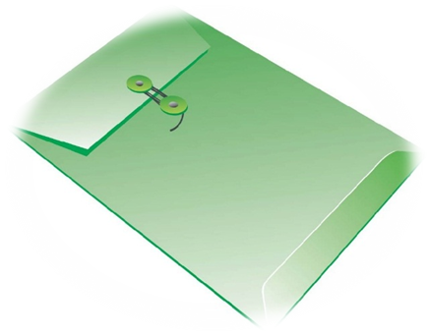


第1章 C语言概述
1.1 C语言概述
Language Programming

Slide 2
本章获得的能力
1. 能够掌握C语言程序的基本组成。
2. 具备模仿写一个简单C语言程序的能力。

Slide 3
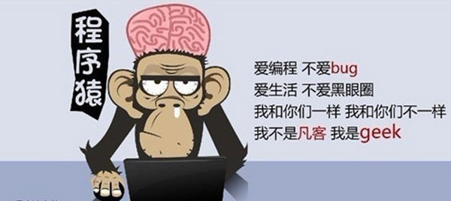
如何变成一个程序猿？
让我们从计算机语言开始吧！

Slide 4
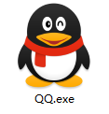
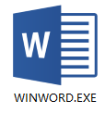
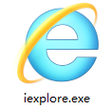
1.1 关于计算机语言
与计算机进行交流
计算机语言
机器语言 | 汇编语言 | 高级语言
C7 45 F8 02 00 00 00 | mov dword ptr [a],2 | int a=2,b=5,c;
C7 45 EC 05 00 00 00 | mov dword ptr [b],5
8B 45 F8 | mov eax,dword ptr [a] | c=a+b;
03 45 EC | add eax,dword ptr [b]
89 45 E0 | mov dword ptr [c],eax
命令计算机按人的意愿自动工作
计算机程序

Slide 5
问题导入：
计算机语言这么多，选择哪种语言合适呢?

Slide 6
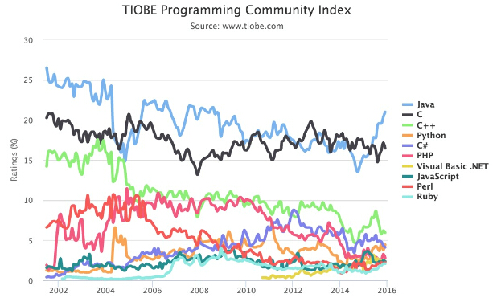
选择C语言的理由
C语言起源于20世纪70年代，成熟于80年代，是迄今为止最经典的一门计算机语言。
C语言是学习其它语言的基础。如： C++，C#，Java都借鉴了C的思想和灵魂，学会C就可以学习其它任何高级语言。
因为经典我们要学!

Slide 7
选择C语言的理由
4、C语言无所不能。既可以编写系统软件，又可以编写应用程序。如，操作系统和设备驱动程序都是用C开发的、嵌入式系统、工业机器人、智能家电等也都是用C开发，几乎没有不能用C语言实现的软件，也几乎没有不支持C语言的系统。
5、交流、笔试、面试最常用的语言，它能给你提供好的工作机会。
6、全国计算机等级考试的需要。
Notes:
Windows的微内核系统80%是用C++编写

Slide 8
C语言课程内容总览
C语言的数据成分；
C语言的运算成分；
C语言的传输成分；
C语言的控制成分；
C语言的复杂成分。

Slide 9
C语言的数据成分
观察下列表达式
符号-标识符
常量
变量
关键字
数据类型
函数及自变量
运算符
表达式
变量
常数
3.5a+5sinx-
5
(
f
−
32
)
9
教材内容：第1、3章

Slide 10
C语言的运算成分
观察下列表达式，隐含了乘号运算符。
函数及自变量
运算符
表达式
变量
+、-、*、/、（）、……
34种运算符
优先级与结合方向
常数
3.5a+5sinx-
5
(
f
−
32
)
9
见教材：第3章
★

Slide 11
C语言的传输成分
数据的输入:scanf()函数
数据的输出: printf()函数
见教材：第4章

Slide 12
C语言的语句成分
if( )...else... (条件语句)
switch (多分支选择语句)
for( )... (循环语句)
while( )... (循环语句)
do...while( )... (循环语句)
continue (结束本次循环语句)
break (结束循环或switch)
goto (跳转语句)
return (从函数返回语句)
见教材：第5、6章

Slide 13
C语言的复杂成分
指针
结构体
文件
见教材：第9、10章、11章

Slide 14
C语言语句
C语句可分为以下五类：
表达式语句
函数调用语句
复合语句
空语句
控制语句
a=2*b+3;
printf("This is a book!");
{t=m; m=n; n=t;}
;
if( )...else...

